Slide 1
الخصائص البشرية للعالم العربي والإسلامي

Slide 2
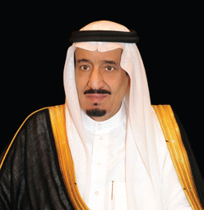
الوحدة
7
الدرس الرابع عشر
مؤسسات الأمن الوطني
وزارة الدفاع :
تأسست عام 1363 هـ , وتقوم على لإعداد القوات المسلحة وقيادتها للدفاع عن أمن المملكة العربية السعودية ومصالحها وسيادتها , و حمايتها من أي اعتداء خارجي , و العمل مع جميع الأجهزة الحكومية لتحقيق الأمن و الاستقرار الوطني
وإضافة إلى مهمة الوزارة في تحقيق الأمن الوطني والدفاع بقواتها المسلحة فإنها تقوم بدور آخر في المجال الفكري لتحقيق الأمن الوطني وذلك بإنشاء ( مركز الحرب الفكرية ) برئاسة صاحب السمو الملكي ولي العهد وزير الدفاع , ويتولى المركز الكشف عن الأخطاء والمزاعم والشبهات و أساليب الخداع التي يروجها التطرف و الإرهاب و إيضاح المنهج الشرعي الصحيح تجاهها , وتحسين الصورة الذهنية الإيجابية عن الإسلام و إبراز الجانب الصحيح للوطن ومبادئه الإسلامية .
الملك سلمان بن عبد العزيز آل سعود

Slide 3
الوحدة
7
الدرس الرابع عشر
مؤسسات الأمن الوطني
مهام وزارة الدفاع :
تطبيق أفضل ممارسات الإدارة الحديثة في بيئة عمل قائمة على الجدارة لتحقيق الاستعمال الأمثل للموارد
التنسيق المتكامل مع عناصر القوى الوطنية لتطوير الإمكانات والمنافع المتبادلة من أجل تعزيز الأمن الوطني
الرد و الدفاع ضد كل التهديدات لحماية مصالح أمن الدولة
3
2
1

Slide 4
الوحدة 7
الدرس الرابع عشر
مؤسسات الأمن الوطني
تحقيق الأمن والاستقرار و محاربة جميع أنواع الجريمة والرذيلة والفساد للمحافظة على سلامة الوطن والمواطنين والمقيمين .
الإشراف على اعمال إمارات مناطق المملكة
تحقيق إجراءات السلامة المرورية و المدنية
المحافظة علة سلامة الحجاج وحمايتهم ليتمكنوا من أداء مناسكهم بيسر واطمئنان
مهام وزارة الداخلية
تنفيذ جميع أعمال الأحوال المدنية للمواطنين
متابعة شؤون حقوق المواطنين وحمايتها

Slide 5
تجدنا في جوجل

Slide 6
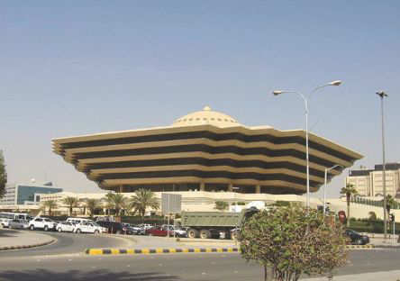
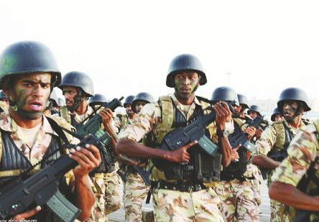
الوحدة
7
الدرس الرابع عشر
مؤسسات الأمن الوطني
وزارة الداخلية :
في عام 1350 هـ أنشأ الملك عبد العزيز- طيب الله ثراه – وزارة الداخلية بوصفها مؤسسة تدير الجوانب الأمنية , ثم تطورت لتقوم بعدد من المهام الأمنية , ومنها :
مبنى وزارة الداخلية في الرياض
جنود أمن سعوديين في أثناء التدريب

Slide 7
الوحدة 7
الدرس الرابع عشر
مؤسسات الأمن الوطني
القوات الجوية الملكية السعودية
القوات البرية الملكية السعودية
قوات الدفاع الجوي الملكي السعودي
القوات البحرية الملكية السعودية
أبرز قطاعات وزارة الدفاع
المؤسسة العامة للصناعات العسكرية
قوات الصواريخ الاستراتيجية

Slide 8
الأمن العام : يدير قيادة الأمن العام والشرطة والمرور ودوريات الأمن والقوات الخاصة بأمن الطرق
مؤسسات الأمن الوطني
الأحوال المدنية : وتتولى متابعة شؤون الأحوال المدنية للمواطنين وإصدار وثائقهم الرسمية وتصاريح الحج وتسجيل المواليد
حرس الحدود : ويتولى حماية حدود المملكة العربية السعودية البرية والحرية والأجواء المنخفضة ومساعدة المواطنين والمسافرين العابرين
الدفاع المدني : ويتولى حماية المواطنين والممتلكات العامة والخاصة من أخطار الحريق والكوارث والحوادث
قطاعات وزارة الداخلية
المديرية العامة لمكافحة المخدرات : وتتولى متابعة قضايا المخدرات والمواد المؤثرة في الجسم والعقل تأثيراً سيئاً وقضايا المروجين والمتعاطين وحماية المجتمع من هذه الآفة الخطيرة
مركز أبحاث الجريمة : ويتولى إجراء الدراسات وتحليلها لمساعدة صناع القرار في مجال الأمن ومكافحة الجريمة
الجوازات : وتتولى منح الوثائق اللازمة للمواطنين والمقيمين لتأمين تنقلاتهم وإقامتهم بموجب الأنظمة

Slide 9
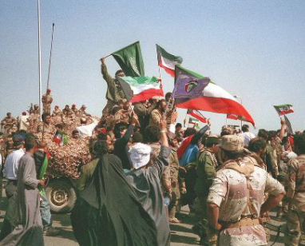
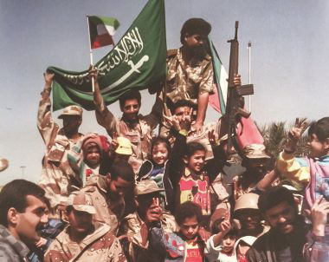
الوحدة
7
الدرس الرابع عشر
مؤسسات الأمن الوطني
3- وزارة الحرس الوطني :
تأسست وزارة الحرس الوطني عام 1374 هـ وكانت امتداداً للمجموعات الوطنية التي أسهمت في توحيد أرجاء الوطن تحت قيادة الملك عبد العزيز بن عبد الرحمن آل سعود , وتتولى الوزارة عدداً من المهام الأمنية الوطنية ومنها :
- الدفاع عن أراضي الوطن و حدوده
- حماية المقدسات الإسلامية والمصالح الوطنية
- المحافظة على الأمن و الاستقرار الداخلي
الحرس الوطني السعودي أثناء تحرير الكويت
الحرس الوطني السعودي أثناء تحرير الكويت

Slide 10
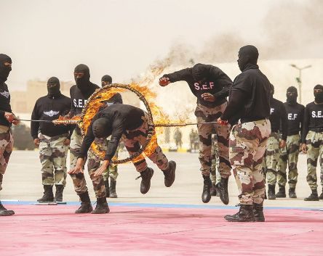
الوحدة
7
الدرس الرابع عشر
مؤسسات الأمن الوطني
4- رئاسة أمن الدولة:
تأسست رئاسة امن الدولة عام 1438 هـ بإدماج عدد من الأجهزة الأمنية ومن أبرزها :
- المديرية العامة للمباحث التي تتولى الأمور التي تستهدف الدولة ومجتمعها وأمنها والقضايا الإدارية والمالية المشبوهة والناتجة عن سوء استغلال السلطة
- قوات الطوارئ الخاصة التي تتولى حفظ النظام وإنقاذ المخطوفين ومكافحة الإرهاب .
- قوات الأمن الخاصة التي تتولى مهمات أمنية محددة و منها الكشف عن المتفجرات وغيرها .
- طيران الأمن الذي يتولى فرض النظام والمساندة لقوى الأمن
افراد قوات الطوارئ الخاصة في أثناء عرض قدراتهم
رئاسة امن الدولة

Slide 11
الوحدة
7
الدرس الرابع عشر
مؤسسات الأمن الوطني
4- لماذا أمن الدولة ؟
أمن الدولة هو أمن المواطن . يعد أمن الدولة أساس الأمن في المجتمع , لأنه إذا اختل أمن البلاد الداخلي بسبب الإرهاب أو الجريمة أو الاعتداء أو التحريض الخارجي فإن مؤسسات الدولة تتوقف عن أداء أعمالها , و يتأثر المواطن بسبب تلك الحالات الأمنية .
الحرس الوطني السعودي أثناء تحرير الكويت
الحرس الوطني السعودي أثناء تحرير الكويت

Slide 12
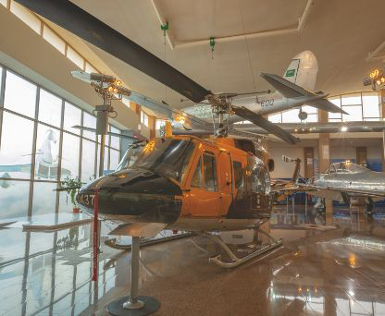
الوحدة
7
الدرس الرابع عشر
مؤسسات الأمن الوطني
جانب من معروضات متحف صقر الجزيرة للطيران
نشاط 2
تعمل رئاسة أمن الدولة بقطاعاتها المتعددة لتطهير وطننا من المتطرفين والإرهابيين الذين يستهدفون أمن الوطن والمواطن و ونشر الخوف والفتنة لزعزعة الأمن والاستقرار . وقد حققت رئاسة أمن الدولة نجاحات كثيرة و وذلك بالقبض علة هؤلاء المجرمين وتقديمهم للعدالة.
نشاط 2
أ- ما دورك في دعم جهود رئاسة أمن الدولة ؟
الجواب
ااااااااااااااااااااااااااااااااااااا

Slide 13
الوحدة
7
الدرس الرابع عشر
مؤسسات الأمن الوطني
ب- هل حلمك سيتحقق بالالتحاق بالقطاعات الأمنية بإذن الله ؟ وكيف سيكون ذلك ؟
نشاط 2
الجواب
ااااااااااااااااااااااااااااا
الجواب
ااااااااااااااااااااااااااااااااااااا

Slide 14
الوحدة
7
الدرس الرابع عشر
مؤسسات الأمن الوطني
ما الحالات الأخرى التي يرى الطلبة تجنب تقديم معلومات عنها لأطراف خارجية ؟ نشاط 3
تمهيد الطريق لتوحيد جميع أرجاء شبه الجزيرة العربية ونشر الإسلام خارجها
تطهير البيت الحرام من الأوثان والأصنام
انتشار الإسلام في شبه الجزيرة العربية
3
2
1

Slide 15
الوحدة
7
الدرس الرابع عشر
مؤسسات الأمن الوطني
المحافظة على معلومات الوطن :
يحاول الأعداء الذين يستهدفون أمن الوطن الوصول إلى معلومات مهمة عن وطننا ومقدراته , ويقع بعض المواطنين غير المدركين لأهدافهم الخبيثة في خطأ فادح , وذلك بتزويدهم بتلك المعلومات ومن الأمثلة عليها ما يأتي :
- أسرار الدولة التي سمعها المواطن أو اطلع عليها
- وثائق الدولة الرسمية
- معلومات عسكرية وسياسية و اجتماعية و اقتصادية
- معلومات شخصية ومرئيات معينة تجاه قضايا أو أشخاص

Slide 16
الوحدة
7
الدرس الرابع عشر
مؤسسات الأمن الوطني
ما الحالات الأخرى التي يرى الطلبة تجنب تقديم معلومات عنها لأطراف خارجية ؟
نشاط 3
الجواب
ااااااااااااااااااااااااااااا
الجواب
ااااااااااااااااااااااااااااااااااااا

Slide 17
انتهى الدرس

